Slide 1


Slide 2
بسمه تعالی
دانشگاه هاشمی نژاد(ع)
موضوع :
سیستم گرمایشی ساختمان در اقلیم های مختلف
استاد :
دانشجو : امیررضا واعظ پور

Slide 3
مقدمه :
هدف از این مطالعه، بهینه سازی سیستم گرمایش هیبریدی در یک ساختمان مسکونی برای اقلیمهای مختلف در ایران به منظور کاهش اتلافات حرارتی در ساختمان همزمان با تامین آسایش حرارتی میباشد.دمای خشک، رطوبت نسبی و سرعت جریان هوا از عوامل تاثیر- گذار بر آسایش حرارتی بوده که دراقلیمهای مختلف، متفاوت میباشند. در سیستم هیبریدی، از سیستم گرمایش جابجایی برای گردش هوا،تامین رطوبت و گرمایش اولیه تا ۱۰ درجه سلیسیوس و از گرمکن تابشی جهت تامین آسایش حرارتی دراقلیمهای مختلف استفاده میشود. برای شبیه سازی، یک مانکن مجازی با ابعاد و شکل فیزیولوژیکی واقعیبه صورت ایستاده درون یک اتاق قرار گرفته و جریان اطراف آن حل شده است. برای بررسی میدانجریان، انتقال حرارت و آسایش حرارتی معادلات حاکم حل و مدل K-? , RNG و Do برای مدلسازی اثرات مغشوش و تابشی استفاده شده است. نتایج این تحقیق در مقایسه با نتایج ارایه شده در سایر مراجع ازمطابقت خوبی برخوردار است. تاثیر سرعت، دمای ورودی، دما و سطح گرمکن بر آسایش حرارتی ومقدار بهینه آنها در هر اقلیم تعیین شده است. در سیستم هیبریدی توزیع جریان اطراف شخص همگنشده و در سرعت کمتر ضمن تامین آسایش، میزان اتلافات حرارتی کاهش مییابد.

Slide 4
امروزه با افزایش روز افزون هزینه های سوخت و انرژی در کشور ایران، خریداران سیستم های تهویه مطبوع بیشتر به دنبال روش هایی هستند که تا حد ممکن در کاهش مصرف سوخت و انرژی به آنها کمک کند.
در زمینه روش های نوین اجرا که موجب کاهش هزینه های انرژی می شوند؛ می توان به روش های زیر اشاره کرد که عبارتند از:
الف- روش سرمایش از سقف
ب- روش سرمایش از کف
ج- روش گرمایش از کف
د- روش گرمایش خورشیدی
ذ- روش گرمایش به صورت متمرکز

Slide 5
بهترین روش در اقلیم مرطوب : گرمایش از کف
امروزه با افزایش روز افزون هزینه های انرژی مصرف کنندگان به دنبال روش ها و سیستم هایی هستند که بتوانند تا حد ممکن در بحث انرژی صرفه جویی کنند. یکی از این روش ها که جزء بهینه ترین و به روز ترین روش های گرمایش محیط است؛ روش گرمایش از کف می باشد.
این سیستم گرما را از طریق تشعشع و جابه جایی به محیط منتقل کرده و موجبات گرم شدن محیط را فراهم می کند.گرمایش محیط در این سیستم دردمای کارکرد بسیار پایینی در حدود 30 تا 35 درجه سانتیگراد رخ می دهد که نسبت به سیستم های گرمایشی مرسوم بسیار کم می باشد.
کارکرد سیستم گرمایش از کف به این صورت می باشد که آب گرم از طریق یک سیستم گرم کننده نظیر پکیج، آبگرم کن و یا موتورخانه به داخل لوله های چند لایه موسوم به PEX که در کف محیط کار گذاشته می شود به چرخش در آمده و حرارت را از هدایت به لایه کف اتاق منتقل کرده و در مرحله بعد از طریق انتقال حرارت تشعشعی از کف ساختمان که در حقیقت بصورت یک رادیاتور بزرگ در آمده گرما را به محیط منتقل می کند.

Slide 6
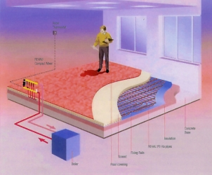

Slide 7
مزایا گرمایش از کف
صرفه جویی 20 تا 40 % در مصرف سوخت به طوری که هزینه اولیه خود را در چند سال باز می گرداند.
فضایی در ساختمان بابت وسایل انتقال انرژی نظیر سوفاژ اشغال نمی شود.
حجم تاسیسات مکانیکی به شدت کاهش می یابد.
مانند سیستم رادیاتور دوده و چربی نمی گیرد.
تنفس راحتر در محیط به علت گردش طبیعی هوا و جلوگیری از پراکنده شدن ذرات معلق در هوا
آزادی عمل در چیدن دکوراسیون منزل به علت نبود وسایلی نظیر بخاری یا شوفاژ
جلوگیری از خشک شدن هوا (مشکل اساسی در سیستم های رادیاتوری و شوفاژی خشک شدن هوای محیط می باشد.)
تمیزی دیوارها و اثاثیه منزل ( در سیستم های رادیاتوری و شوفاژی به مرور دیواره بالای رادیاتور سیاه و دوده ای می شود.)
استفاده از منابع مختلف حرارتی در تامین آب گرم مورد نیاز نظیر پکیج، موتورخانه، آبگرمکن و حتی سیستم های خورشیدی
ارزش افزوده برای منزل

Slide 8
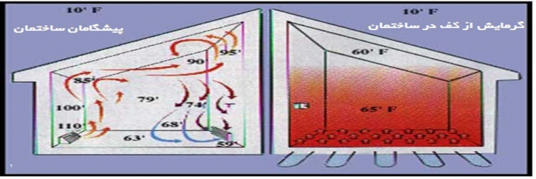
همین طور که در عکس نمایان است در سیستم گرمایش از کف کل اتاق به صورت یکنواخت و به دور از تلاطم حرارتی گرم می شود و دمای اتاق در کل به صورت یکنواخت می باشد. این درحالی است که در سیستم های مرسوم مثل شوفاژ و یا فن کویل ما با اختلاف دمای شدید در نقاط مختلف اتاق روبرو هستیم.
معایب گرمایش از کف
هزینه اولیه بیشتر در مقایسه با سایر سیستم های امروزی
عدم ایجاد هوای تازه برای اماکن پر ازدحام نظیر کلاس‌های آموزشی
طولانی بودن زمان پیش گرمایش سیستم
عدم اعمال تغییرات در کف ساختمان

Slide 9
هزینه های اقتصادی و قیمت اجرای گرمایش از کف
از آنجا که سیستم گرمایش از کف دارای یک پروسه اجرایی نسبتا ساده بوده و نیاز خاصی به هزینه کرد در دوره بهره برداری ندارد، لذا می توان گفت این سیستم در مقایسه با سیستم های رقابتی خود یعنی شوفاژ و رادیاتور چیزی در حدود 40% هزینه بهره بردای آن کمتر می باشد.
علاوه بر هزینه بهره برداری، سیستم های گرمایش از کف از دیدگاه مصرف انرژی نیز چیزی در حدود 20 تا 40 % در کاهش مصرف انرژی نسبت به روش های معمولی موفق تر خواهند بود.
در شکل ذیل مقایسه سیستم گرمایش از کف و سیستم های مرسوم با یک سیستم ایده آل صورت گرفته که در کل نشان از برتری سیستم گرمایش از کف دارد.

Slide 10
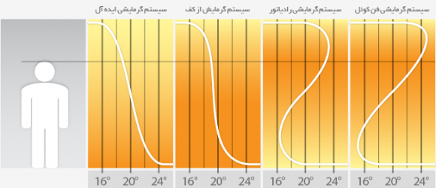

Slide 11
روش گرمایش خورشیدی
امروزه یکی از نیازهای اصلی اماکن مسکونی، اداری، ورزشی، عمومی و ... تامین آب گرم جهت مصارف بهداشتی و گرمایشی می باشد تامین این آب گرم نیازمند مصرف سوخت های فسیلی و یا انرژی برق می باشد.
بر اساس آمار 20 تا 30% ازانرژی مصرفی در صنعت ساختمان صرف گرمایش آب بهداشتی می شود. بنابراین ارائه راهکاری که بتوان به وسیله آن مصرف این میزان انرژی را کاهش داد کمک بسیار بزرگی در بخش هزینه های اقتصادی ساختمان می کند.
آبگرمکن های خورشیدی راهکار بسیار مناسبی جهت رسیدن به این صرفه جویی اقتصادی در بخش انرژی مصرفی ساختمان می باشند.
سیستم های گرمایش خورشیدی با بهره گیری از صفحات و یا لوله های جاذب نور خورشید، انرژی تشعشعی خورشید را جذب نموده و با تبدیل این انرژی به انرژی گرمایی و انتقال آن به سیال، موجب گرم شدن آب می شود. آب گرم موجود در یک مخزن جمع آوری شده و در مواقع لزوم قابل استفاده می باشد.

Slide 12
سیتم گرمایش خورشیدی در بخش های مختلفی کاربرد دارد که تعدادی از این موارد عبارتند از:
استفاده به منظور تامین آب گرم مصرفی منازل، هتل ها، بیمارستان ها، ادارات، ورزشگاه ها و تامین آب گرم مصرفی فن کویل ها و شوفاژها جهت گرمایش محیط ، تامین آب گرم استخرها
از آنجا که دمای مورد نیاز برای استخرها بین 25 تا 30 درجه می باشد لذا تامین این دما به وسیله سیستم های خورشیدی به راحتی قابل حصول می باشد.
گرمایش آب در کاربرد های صنعتی نظیر صنایع رنگرزی، غذایی، نساجی و دارو سازی

Slide 13
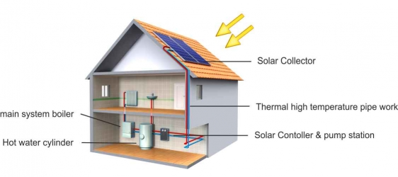

Slide 14
مزایا گرمایش خورشیدی
کاهش مصرف انرژی
قابلیت استفاده در اقلیم های مختلف
یک منبع تامین انرژی مستقل که انرژی مورد نیاز آن به راحتی در دسترس می باشد.
در زمان قطع گاز یا برق، سیستم گرمایش خورشیدی به کار خود ادامه می دهد.
قابلیت تامین آب گرم مصرفی
امکان هوشمند سازی عملکرد این سیستم و کنترل کامل دما و انرژی
قابلیت ترکیب شدن با سیستم های گرمایش غیر خورشیدی
هزینه تعمیر و نگهداری پایین

Slide 15
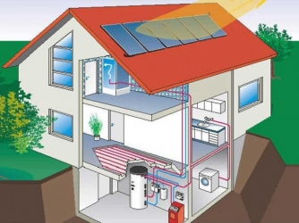

Slide 16
سیستم گرمایش به صورت متمرکز
گرمایش متمرکز به طور کلی به معنای گرما رسانی مشترک یک منطقه با استفاده از یک منبع گرمایشی می باشد، که به طور عموم توسط سیال عامل بخار آب انجام می شود. سیستم گرمایش متمرکز متشکل از یک یا چند واحد محلی برای تولید بخار جهت گرمایش یک منطقه مشخص بوده و دارای یک تغذیه آبگرم و لوله کشی مربوطه جهت تحویل به تعدادی یا کل ساختمان‌های آن منطقه است.
مرکزی نمودن تاسیسات موتورخانه بوسیله بهبود راندمان عملی، موجب صرفه‌جویی انرژی شده و همچنین نقش مهمی ‌درحفظ محیط زیست دارد. تجمیع موتورخانه ها و بویلرها، آنها را ازنقطه نظر تعدد حوادث غیر‌مترقبه شهری کاهش داده و مدیریت انرژی را راحت‌تر می‌نماید..
به همین سبب در سال‌های اخیرگرمایش متمرکز در چند محور نقش مهمی ‌را در توسعه شهر ایفا می‌نماید. سیستم گرمایش متمرکز در حقیقت یک زیر ساخت اصلی از یک شهر آرمانی و دوستدار محیط زیست می باشد که می تواند ایجاد شود.

Slide 17
مزایا
صرفه جویی انرژی
فواید زیست محیطی
راندمان اقتصادی
استفاده از سوخت های متنوع
امکان صرفه جویی در گرمایش توسط مصرف کننده ها
صرفه‌جویی در فضا و مکان
فواید آن جهت برنامه‌ریزی شهری
قابلیت سکونت راحت‌تر
تقریبا بدون عیب فاحش و مهم

Slide 18
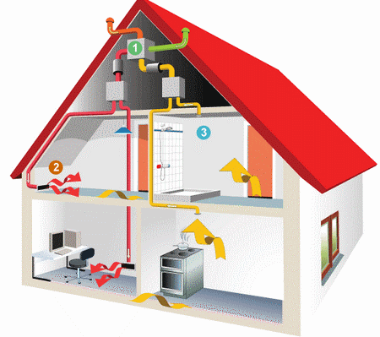

Slide 19
بحث و نتیجه گیری پتانسیل طبیعی در ناحیه از نظر اقلیمی جزء خصوصیات آن است، همواره در معرض تغییرات زمانی است که به تغییرات اقلیمی معروف است و قانون یکسان و همیشه ثابت در مورد آنها امکانپذیر نیست و با تغییرات اقلیمی باید در قانون بندی آن نیز تجدید نظر کرد. نتایج حاصل از واکاوی نقشه های میانگین سالانه مجموع درجه/ روزهای گرمایش و سرمایش در سطح منطقه، بیانگر بخش بندی گیلان به دو پهنه کلان اقلیمی هموار و ناهموار است. در نیمه گرم سال، بخش هموار استان نیازمند سرمایش بالاتری هستند در مقابل در نیمه دوم سال بخش ناهموار استان بالاترین میزان انرژی را برای گرمایش نیاز دارند که بیشینه آن به ایستگاه خلیان، شاه شهیدان، کاکرود و ماسوله اختصاص دارد. بیشینه بیلان انرژی در فصل های سرد را ایستگاه شاه شهیدان واقع در ارتفاعات عمارلو شهرستان رودبار با ارتفاع ۱۷۸۰ متر و نیاز گرمایشی ۳۲۶۶ درجه روز به خود اختصاص داده است. نهایتا اینکه درجه روزهای ماهانه، فصلی و سالانه نیاز گرمایشی و سرمایشی در استان گیلان تا حدود زیادی تابع دو پارامتر مهم ارتفاع و درجه حرارت روزانه می باشد.

Slide 20
